Slide 1

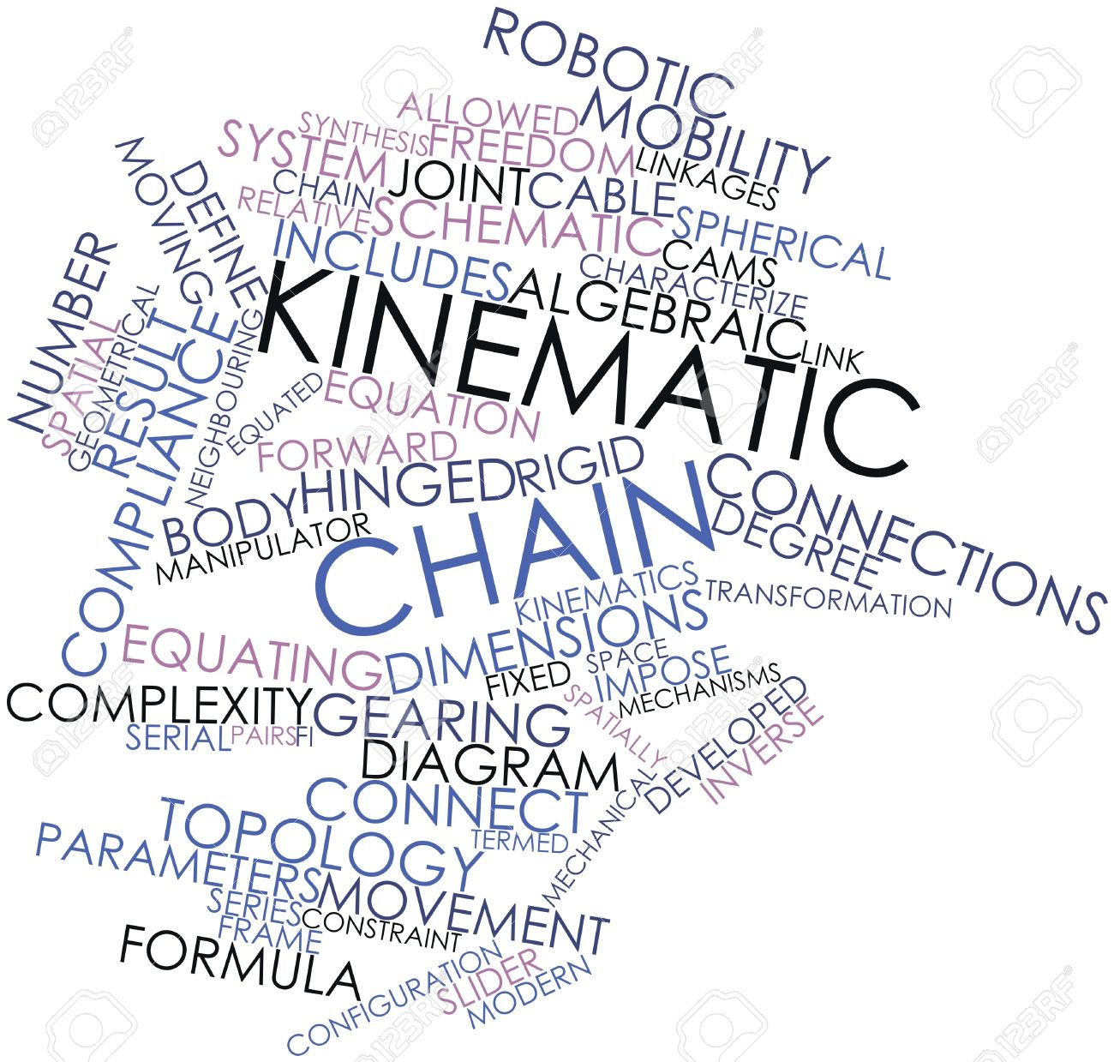
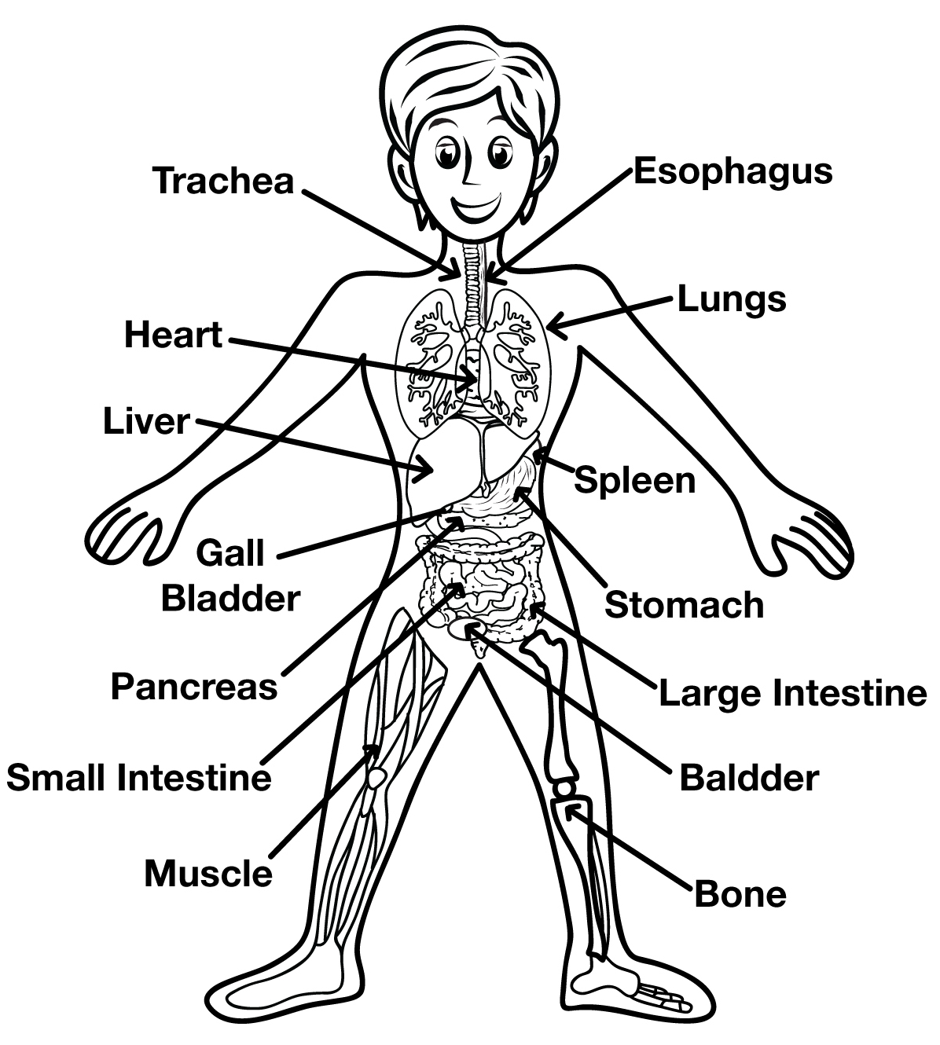
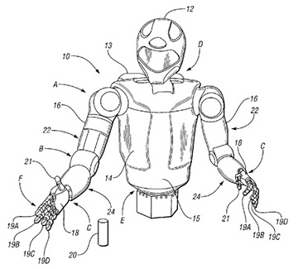
Humanoid robotics
Omid Rahimian Mashhadi, Torsten Michael Schenk SS2018

Slide 2
Was ist Roboter?
Humanoid robotics
Omid Rahimian Mashhadi, Torsten Michael Schenk SS2018
„Ein Roboter ist ein programmierbares Mehrzweck-Handhabungsgerät für das Bewegen von Material, Werkstücken, Werkzeugen oder Spezialgeräten. Der frei programmierbare Bewegungsablauf macht ihn für verschiedenste Aufgaben einsetzbar.“
/ 25

Slide 3
Humanoid robotics
Geschichte der Robotik
Omid Rahimian Mashhadi, Torsten Michael Schenk SS2018
Die Geschichte der Robotertechnik begann 1954
Der US-Amerikaner George Devol (1912 bis 2011) erfand 1954 ein Verfahren zur Maschinensteuerung, das er sich patentieren ließ. Er entwickelte im Jahr 1956 Unimate, den ersten Industrieroboter.
/ 25

Slide 4
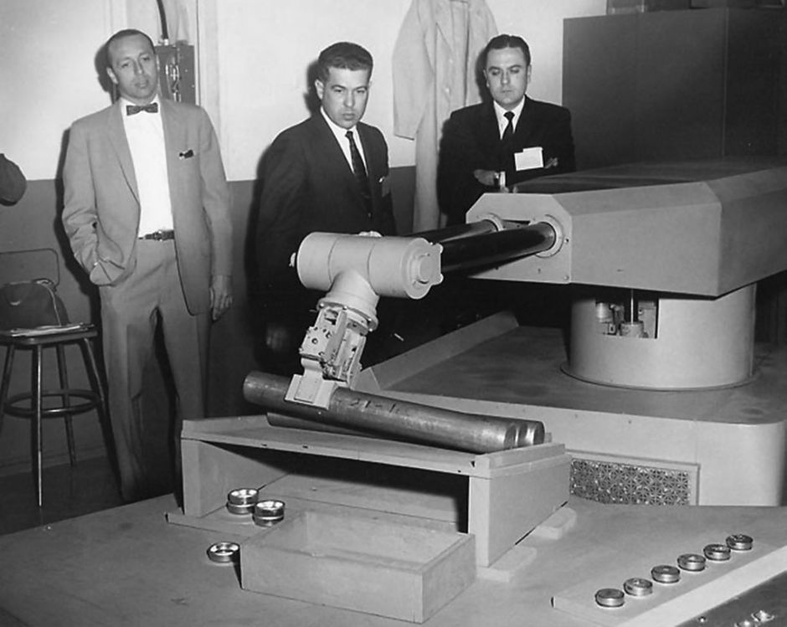
Als Vater der Robotik
Humanoid robotics
Omid Rahimian Mashhadi, Torsten Michael Schenk SS2018
Der US-amerikansiche Ingenieur Joseph Engelberger (1925 bis 2015) gilt als Vater der Robotik. Er gründete 1961 zusammen mit George Devol das Unternehmen Unimation, das sie im Jahr 1983 für 107 Millionen Dollar verkauften.
/ 25

Slide 5
Humanoid robotics
Omid Rahimian Mashhadi, Torsten Michael Schenk SS2018
Erfinder und Weltmarktführer
Weltmarktführer der Industrieroboterhersteller waren im Jahr 2010 mit einem Anteil von etwa 20 Prozent die beiden japanischen Unternehmen Fanuc und Yaskawa Electric (mit der Marke Motoman) und der deutsche Hersteller Kuka Roboter mit einem Anteil von etwa 10 bis 15 Prozent.
/ 25

Slide 6
Humanoid robotics
Omid Rahimian Mashhadi, Torsten Michael Schenk SS2018
Die Japaner vereinnahmten die Robotik als erste Nation
1957 überzeugte Engelberger den CEO des Unternehmens Consolidated Controls Corp. (Condec), bei dem er inzwischen als Direktor tätig war, die weitere Entwicklung des ersten Industrieroboters zu finanzieren. Nach zwei Jahren produzierten Engelberger und Devol den ersten Unimate. Dieser besaß einen mechanischen Arm, der mehrere Befehle ausführen konnte, die auf einer Magnettrommel gespeichert waren.
/ 25

Slide 7
Humanoid robotics
Omid Rahimian Mashhadi, Torsten Michael Schenk SS2018
Im Jahr 1959 installierte General Motor den ersten Prototypen, und im Jahr 1961 wurde der Unimate in der Fertigungsstraße bei General Motors eingesetzt. Dort schweißte er Druckgussteile für Kfz-Karosserien. Der erste Roboter in der Fabrikautomatisierung war geboren! In diesem Jahr gründeten Engelberger und Devol ihr Unternehmen namens Unimation eine Abkürzung für Universal Automation. Ab 1966 konnten die Unimate-Roboter auch lackieren und punktschweißen.
/ 25

Slide 8
Humanoid robotics
Omid Rahimian Mashhadi, Torsten Michael Schenk SS2018
/ 25

Slide 9
Humanoid robotics
Omid Rahimian Mashhadi, Torsten Michael Schenk SS2018
/ 25

Slide 10
Humanoid robotics
Omid Rahimian Mashhadi, Torsten Michael Schenk SS2018
/ 25

Slide 11
Humanoid robotics
Omid Rahimian Mashhadi, Torsten Michael Schenk SS2018
/ 25

Slide 12
Humanoid robotics
Omid Rahimian Mashhadi, Torsten Michael Schenk SS2018
/ 25

Slide 13
Humanoid robotics
Omid Rahimian Mashhadi, Torsten Michael Schenk SS2018
/ 25

Slide 14
Humanoid robotics
Omid Rahimian Mashhadi, Torsten Michael Schenk SS2018
/ 25

Slide 15
Humanoid robotics
Omid Rahimian Mashhadi, Torsten Michael Schenk SS2018
/ 25

Slide 16
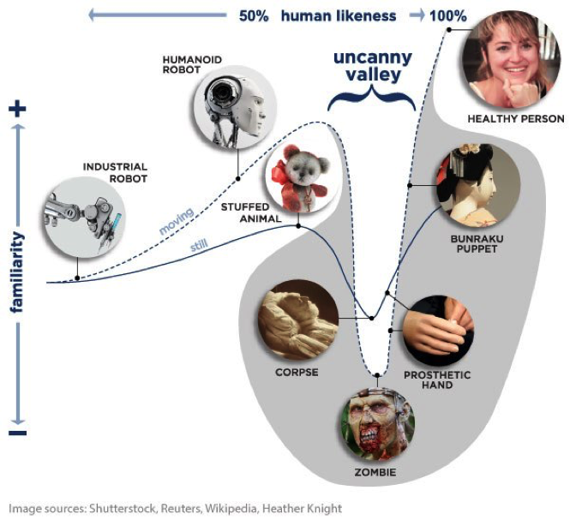
Humanoid robotics
Omid Rahimian Mashhadi, Torsten Michael Schenk SS2018
/ 25

Slide 17
Humanoid robotics
Omid Rahimian Mashhadi, Torsten Michael Schenk SS2018
Die Asimov’schen Gesetze lauten:
Ein Roboter darf kein menschliches Wesen verletzen oder durch Untätigkeit zulassen, dass einem menschlichen Wesen Schaden zugefügt wird.
Ein Roboter muss den ihm von einem Menschen gegebenen Befehlen gehorchen – es sei denn, ein solcher Befehl würde mit Regel eins kollidieren.
Ein Roboter muss seine Existenz beschützen, solange dieser Schutz nicht mit Regel eins oder zwei kollidiert.
/ 25

Slide 18
Humanoid robotics
Omid Rahimian Mashhadi, Torsten Michael Schenk SS2018
/ 25

Slide 19
Humanoid robotics
Omid Rahimian Mashhadi, Torsten Michael Schenk SS2018
/ 25

Slide 20
Humanoid robotics
Omid Rahimian Mashhadi, Torsten Michael Schenk SS2018
/ 25

Slide 21
Humanoid robotics
Omid Rahimian Mashhadi, Torsten Michael Schenk SS2018
/ 25

Slide 22
Humanoid robotics
Omid Rahimian Mashhadi, Torsten Michael Schenk SS2018
/ 25

Slide 23
Humanoid robotics
Omid Rahimian Mashhadi, Torsten Michael Schenk SS2018
/ 25

Slide 24
Humanoid robotics
Omid Rahimian Mashhadi, Torsten Michael Schenk SS2018
/ 25

Slide 25
Humanoid robotics
Omid Rahimian Mashhadi, Torsten Michael Schenk SS2018
/ 25

